Slide 1


환율캐스터
환율 뉴스 리포트
장연미 이정민 임예빈 한권수

Slide 2







구성원 및 역할
팀장 장연미
프로젝트 관리
논문분석
수치 모델 구현(GRU)
팀원 이정민
텍스트 데이터 크롤링
텍스트 모델 구현(HAN)
메인 모델 구현
팀원 임예빈
텍스트 데이터 크롤링
수치 모델 구현(DA-RNN)
서비스 모듈 개발
팀원 한권수
수치 데이터 크롤링
메인 모델 구현

Slide 3



목차
01
02
03
04
프로젝트 개요
시장 현황
프로젝트 개발
기대효과
기획배경
프로젝트 목표
추진 일정
유사 서비스 분석
관련 연구
프로세스
데이터 수집 및 정제
모델 설명
서비스 구현
차별성
향후 개선사항
기대효과

Slide 4
01
프로젝트 개요
기획배경
프로젝트 목표
추진 일정

Slide 5



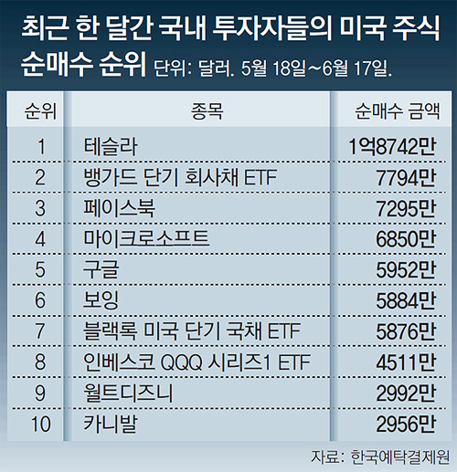
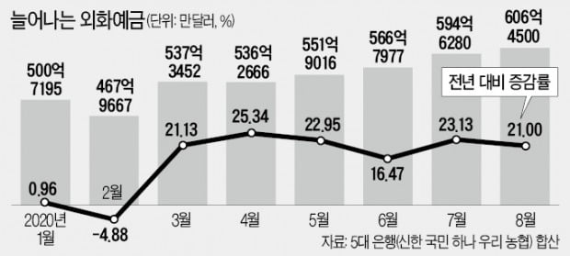
기획배경
01
02
03
2020년 외화 주식 매수 규모
외화예금 증가
개인투자자 해외주식 투자 증가
자료 : 한국예탁결제원 / 기간 : 1.1 ~ 11.3

Slide 6

프로젝트 목표
1
2
3
수치 데이터와 텍스트 데이터를 함께 사용
보다 높은 정확도를 가진 모델 구축
환율 예측 리포트 제공 서비스 구현

Slide 7
추진 일정
: 발표
 | 9월 |  | 10월 |  |  |  |  | 11월
 | 3주 | 4주 | 1주 | 2주 | 3주 | 4주 | 5주 | 1주 | 2주
프로젝트 기획, 자료조사
선행연구 분석
데이터 수집
데이터 전처리
모델 구축
서비스 구축
고도화

Slide 8
02
시장 현황
유사 서비스 분석
관련 연구

Slide 9


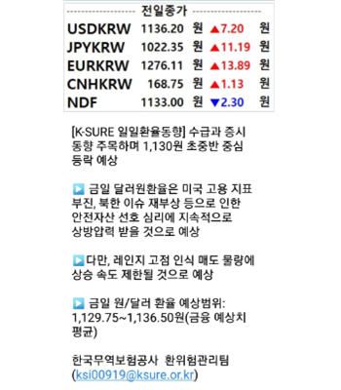
유사 서비스 분석
한국무역보험공사
: 일일환율전망 카카오채널 메시지 서비스
한국무역보험공사 : 일일리포트, 환율전망서비스, 월간리포트 제공
삼성선물 : 환율전망자료(월간, 연간) 리포트 제공
신한은행 : 환율전망자료(일일, 주간, 월간, 반기별) 리포트 제공
KDB산업은행 미래전략연구소 : 환율동향 및 전망 리포트 제공

Slide 10



관련 연구
금융시장 방향성 분석에 관련한 연구
김수현, 딥러닝을 활용한 거시경제 및 금융시장 분석과 예측 (2020)
⇒ 원/달러 환율 예측의 경우 시계열의 이상현상을 제거한 딥러닝의 예측결과가 예측력과 오차범위 측면에서 모두 우월
Yao Qin et al., A Dual-Stage Attention-Based Recurrent Neural Network (2017)
⇒ 시계열 예측에 좋은 RNN 모델에 Attention 을 적용해 기울기 소실 문제를 해결
Zichao Yang et al., Hierarchical Attention Networks for Document Classification (2016)
⇒ 중요한 단어, 중요한 문장에 더 가중치를 줌으로써 document classification 성능을 향상
김수현, 딥러닝을 활용한 거시경제 및 금융시장 분석과 예측 (2020)
⇒ 원/달러 환율 예측의 경우 시계열의 이상현상을 제거한 딥러닝의 예측결과가 예측력과 오차범위 측면에서 모두 우월
Zichao Yang 외 5, Hierarchical Attention Networks for Document Classification (2016)
⇒ 중요한 단어, 중요한 문장에 더 가중치를 줌으로써 document classification 성능을 높였음

Slide 11
03
프로젝트 개발
프로세스
데이터 수집 및 정제
모델 설명
서비스 구현

Slide 12





프로세스
Step 01
Step 02
Step 03
수치 데이터 & 텍스트 데이터
수집 및 정제
DA-RNN, HAN 모델 학습
환율 예측 & 주요 뉴스
텔레그램으로 리포트 제공

Slide 13



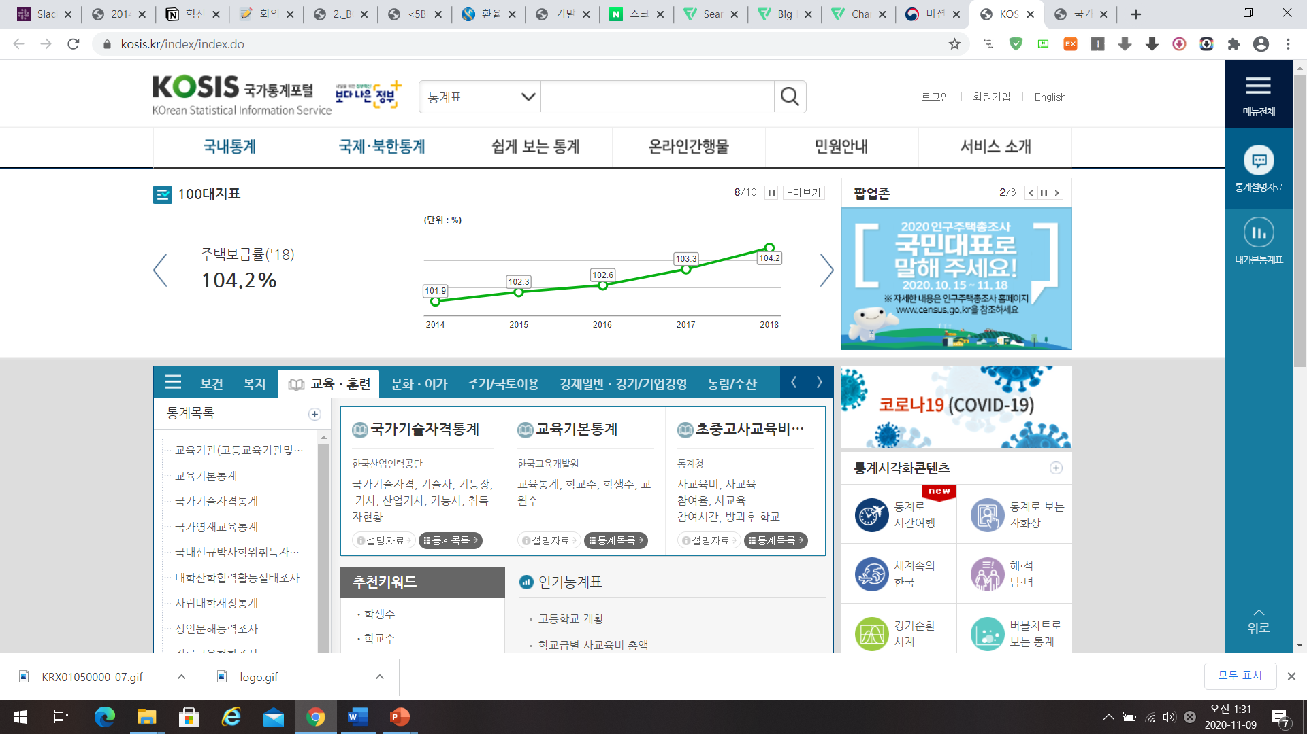
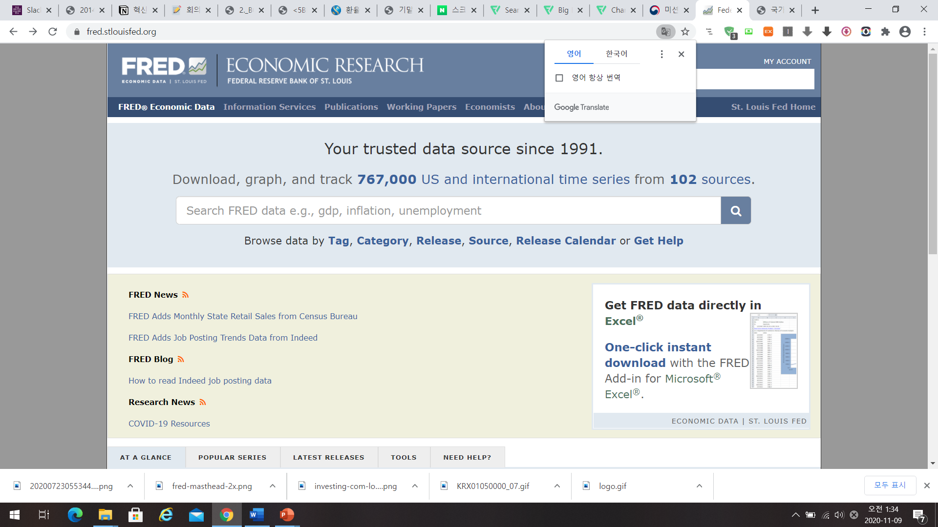


데이터 수집 및 정제
수치 변수 설정
데이터 수집
데이터 정제
환율에 영향을 미치는 변수 28개 선정
기간 : 2010년 1월 1일 ~ 2020년 9월 30일
공휴일 및 토/일요일 제거
미국시차를 한국시차로 데이터 맞춤
⇒ 총 2,487개로 정제
종류 | 변수
외환 | USD/KRW, EUR/KRW, GBP/KRW, JPY/KRW,
 | EUR/USD, GBP/USD, JPY/USD
주식지수 | KOSPI, 다우존스, S&P500, NASDAQ, FTSE,
 | DAX, CAC, Nikkei, 미국달러지수
금리 | KRX채권지수, KRX-KTBI, 국고채프라임지수,
 | 미국국채금리(6개월, 1, 3, 5, 10년)
원자재 | 금, 은, WTI, 천연가스
날짜 | 한국 | 미국 | 미국 外 | USD/KRW
6/1 | 6/1 | 5/31 | 6/1 | 6/1
6/2 | 6/2 | 6/1 | 6/2 | 6/2
6/3 | 6/3 | 6/2 | 6/3 | 6/3
6/4 | 6/4 | 6/3 | 6/4 | 6/4

Slide 14

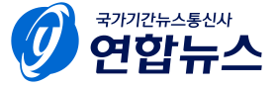
데이터 수집 및 정제
텍스트 변수 설정
데이터 수집
데이터 정제
단기 환율 결정 요인 반영할 수 있는
환율, 금리, 국내증시, 미국증시, 외국인투자 5개 키워드 선정
기간 : 2010년 1월 1일 ~ 2020년 9월 30일
⇒ 뉴스 제목 총 159,922건 수집
- 공휴일 및 토/일요일 제거
- 중복기사 제목 제거
- 특수문자 제거 후 eKoNLPy를 사용해
명사, 동사, 형용사, 부사만 추출
- 단어의 길이가 1개 이하는 제거
- Tokenizer로 단어사전 구축
- 사전에 맞춰 단어를 index로 변환 및
Padding 작업

Slide 15


모델 개요
Dual-Stage Attention-Based RNN
Hierarchical Attention Network
예측 모델
수치 데이터
텍스트 데이터

Slide 16






수치 모델
RNN Model
기존 RNN의 모델의 경우
기울기 값의 소실 (Vanishing Gradient)이라는 치명적 결함이 존재
Incoder
+
Decoder
+
⇒ Attention의 기능
1. Incoder 에서의 Attention 메커니즘은 다음 예측 값에
관련 있는 외생변수들을 판단
2. Decoder 에서 작동하는 Attention 메커니즘은 시각적인 방법으로, 모든 시간 간격에 대해서 관련성이 있는 변수들에 대한 인코더의 hidden states를 선택
Attention Layer
⇣
Attention Layer
⇣
Incoder
Decoder
DA-RNN Model

Slide 17
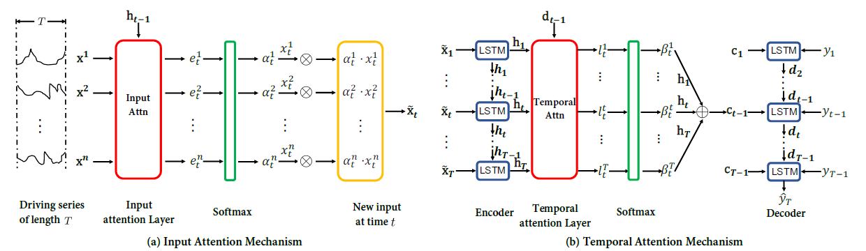
수치 모델
Dual-Stage Attention-Based Recurrent Neural Network
⇒ Incoder와 Decoder에 Attention을 사용하여 시계열 데이터의 예측 정확도를 높인 모델

Slide 18
수치 모델
T-1로 수정
외생변수의 시점을 0 ~ T-1 까지만 사용하여 현실적이고 의미 있는 시계열 예측을 진행

Slide 19

텍스트 모델
기존 문서 분류 모델(Deep Pyramid CNN)의 경우
문서의 구조적인 성질을 반영하지 못함
모든 단어가 문맥과 상관없이 동일한 영향력을 가짐

Slide 20
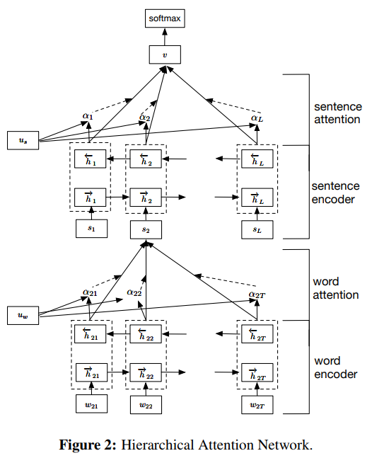
텍스트 모델
Hierarchical Attention Network
① 문서의 계층적 구조를 반영
② 어텐션 메커니즘을 통한 문서 내 중요한 문장과 단어를 고려

Slide 21
텍스트 모델
Hierarchical Attention Network
① 문서의 계층적 구조를 반영
② 어텐션 메커니즘을 통한 문서 내 중요한 문장과 단어를 고려
s1
s2
날짜 | 뉴스 제목
6/1 | …
6/2 | [무디스, 국가신용등급, 전망, 안정적, 부정적, 하향], [달러, 예금, 가입, 실익], …
6/3 | …
… | …
s1
s2
달러 예금 실익

Slide 22
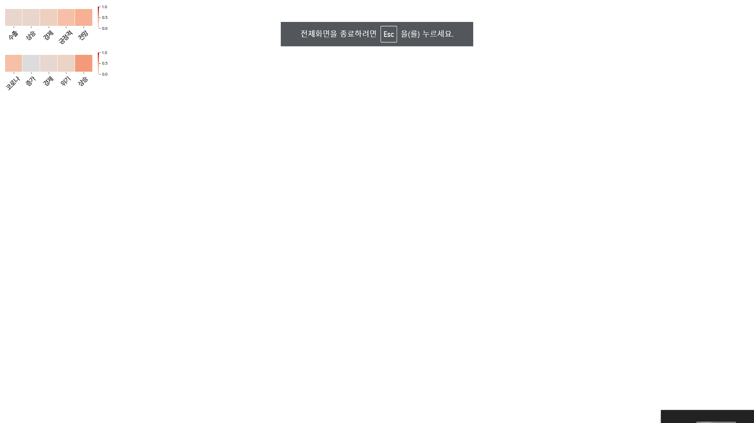
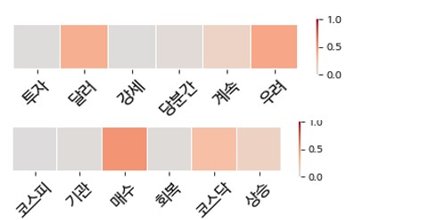
텍스트 모델
뉴스 제목 Attention 결과
동의어 Attention 결과
실제 뉴스 제목의 test set을 가지고 문장별 Attention을 구한 결과
같은 단어가 서로 다른 문맥에 사용되었을 때
Attention score가 다르게 출력됨을 보여주는 예시 문장

Slide 23




최종 모델
예측
결과
Dual-Stage
Attention-Based
RNN Model
환율 예측
HAN
가중치
Hierarchical Attention
Network Model
주요 뉴스 예측

Slide 24
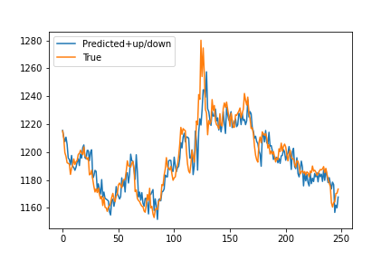
환율 예측 결과
환율 예측 그래프
 | 수치 모델(DA-RNN) | 수치 모델(DA-RNN) + 텍스트 가중치
 | 수치 모델(DA-RNN) | + 텍스트 가중치
RMSE | 12.60 | 9.28
오차 양의 최대값(원) | 64.34 | 60.74
오차 음의 최대값(원) | -31.48 | -29.60
2019년 9월 4일 ~ 2020년 9월 29일(248일) 예측 결과 기준
2019-09-04 2019-11-21 2020-02-13 2020-04-29 2020-11-21 2020-09-29
10월 5일 환율 예측 값 : 1,166.60 원
10월 5일 실제 환율 값 : 1,169.50 원
⇒ 오차 “2.90원”

Slide 25
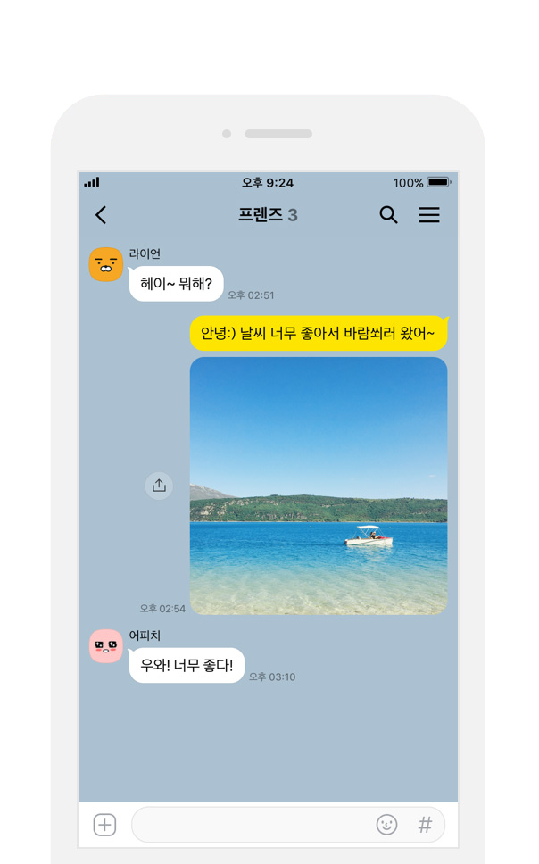
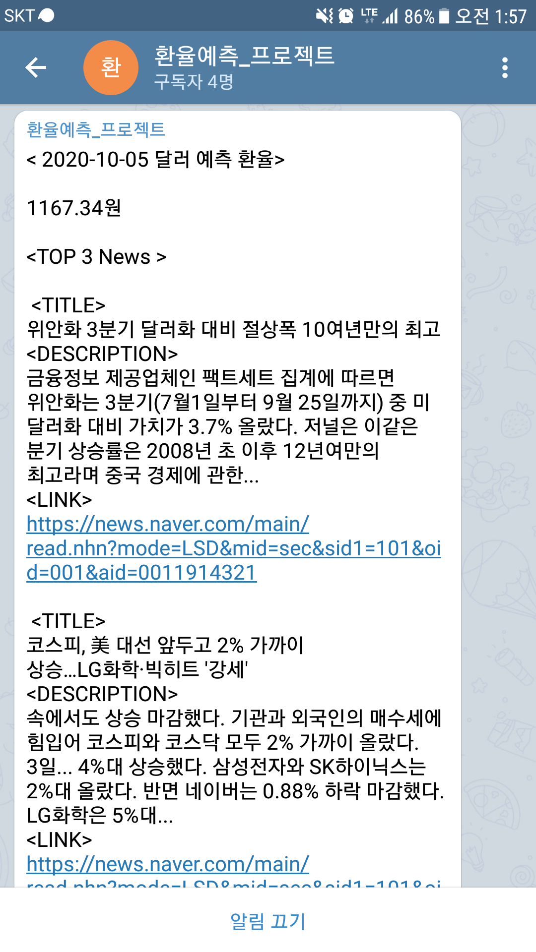



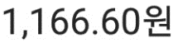
서비스 구현
list 01
- 텔레그램 오픈API를 이용한 메시지 전송
- HAN 모델로 선별한 주요뉴스 TOP 3 메시지 전송
- 챗봇과 채널 2가지 방법을 통한 메시지 전송이 가능
list 03

Slide 26
04
기대효과
차별성
향후 개선사항
기대효과

Slide 27

차별성
수치 데이터와 텍스트 데이터를 모두 사용한 예측 모델 사용
서비스 제공자의 주관적인 해석이 배제된 분석 결과
주요 뉴스 추천으로 더욱 많은 정보를 전달

Slide 28

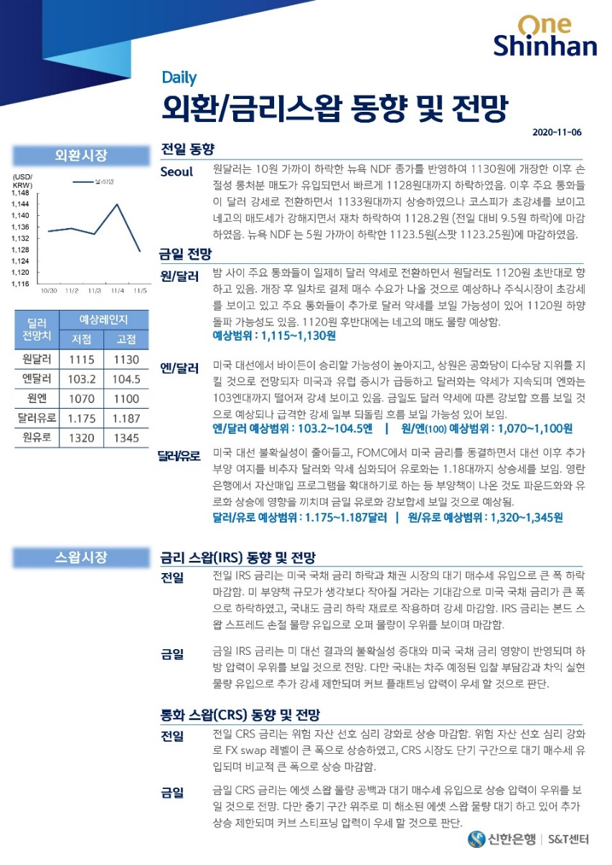
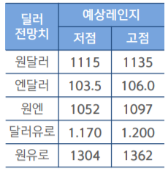
향후 개선사항
1. 다양한 환율 데이터 제공 (엔, 유로 등)
Ex. 신한은행 환율 전망 자료
2. 모델 정확도 개선
수치 데이터 feature 다양화
텍스트 데이터 본문 추가 수집
2019-09-04 2019-11-21 2020-02-13 2020-04-29 2020-11-21 2020-09-29

Slide 29

기대효과
1. 기존 서비스와 달리 다음날의 예상 환율을 예측하고
영향을 미치는 오늘의 주요 뉴스들을 알려줌으로써
사용자의 선택폭이 넓어짐
2. 다른 금융 변수에도 해당 프로젝트 방법론을 적용하여
예측에 도움을 줄 수 있음

Slide 30


Thank you
끝까지 들어주셔서 감사합니다.
Github 주소 https://github.com/kwonsuhan/Exchange-Rate-Caster

Slide 31


메시지 채널 비교
 | 카카오톡 채널 | 텔레그램
국내 메신저 앱 점유율* | 94.4% (1위) | 1.1% (4위)
채널 등록 제약 | 사업자번호 미 입력시 서비스 제약 | 없음
글자수 제한 | 무료버전 200자 제한 | 없음
오픈 API 제공 | 제공 | 제공
* : 2018년 5월 와이즈앱 한국 안드로이드 스마트폰 사용자의 모바일 메신저 사용 시간 조사 결과

Slide 32

eKoNLPy
1. 우리 고유의 자연어 처리 도구
2. 외래어, 동사와 형용사의 불규칙적인 활용 등 한국어와 관련된 어려움을 해결
3. 금융, 경제 분야에 특화된 사전으로 해당 분야 텍스트 마이닝 연구에 유용

Slide 33
모델 상세설명
날짜 | 뉴스 제목 | 환율 변동 값 | Y값
6/1 | … | 6/2 - 6/1 | 3
6/2 | … | 6/3 - 6/2 | 4
6/3 | … | 6/4 - 6/3 | 2
… | … | … | …
날짜 | 한국 | 미국 | 미국 外 | USD/KRW
6/1 | 6/1 | 5/31 | 6/1 | 6/1
6/2 | 6/2 | 6/1 | 6/2 | 6/2
6/3 | 6/3 | 6/2 | 6/3 | 6/3
… | … | … | … | …
환율 변동 값(x) |  |  | Y값 | 가중치
-40 | < x <= | -30 | 0 | -32.6
-30 | < x <= | -20 | 1 | -24.2
-20 | < x <= | -10 | 2 | -12.9
-10 | < x <= | 0 | 3 | -3.5
0 | < x <= | 10 | 4 | 3.6
10 | < x <= | 20 | 5 | 13.0
20 | < x <= | 30 | 6 | 22.6
30 | < x <= | 40 | 7 | 32.5
40 | < x <= |  | 8 | 42.7

Slide 34
모델 상세설명
날짜 | 뉴스 제목 | 환율 변동 값 | Y값
6/1 | … | 6/2 - 6/1 | 3
6/2 | … | 6/3 - 6/2 | 4
6/3 | … | 6/4 - 6/3 | 2
… | … | … | …
날짜 | 한국 | 미국 | 미국 外 | USD/KRW
6/1 | 6/1 | 5/31 | 6/1 | 6/1
6/2 | 6/2 | 6/1 | 6/2 | 6/2
6/3 | 6/3 | 6/2 | 6/3 | 6/3
… | … | … | … | …
…
T-1
T값
예측
환율 변동 값(x) |  |  | Y값 | 가중치
-40 | < x <= | -30 | 0 | -32.6
-30 | < x <= | -20 | 1 | -24.2
-20 | < x <= | -10 | 2 | -12.9
-10 | < x <= | 0 | 3 | -3.5
0 | < x <= | 10 | 4 | 3.6
10 | < x <= | 20 | 5 | 13.0
20 | < x <= | 30 | 6 | 22.6
30 | < x <= | 40 | 7 | 32.5
40 | < x <= |  | 8 | 42.7

Slide 35
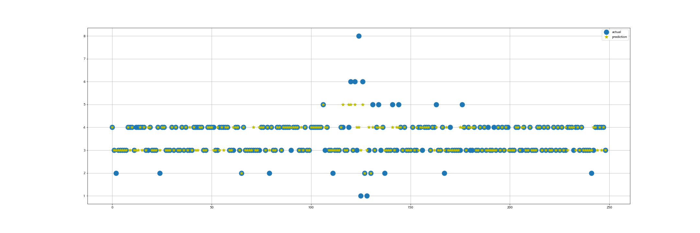
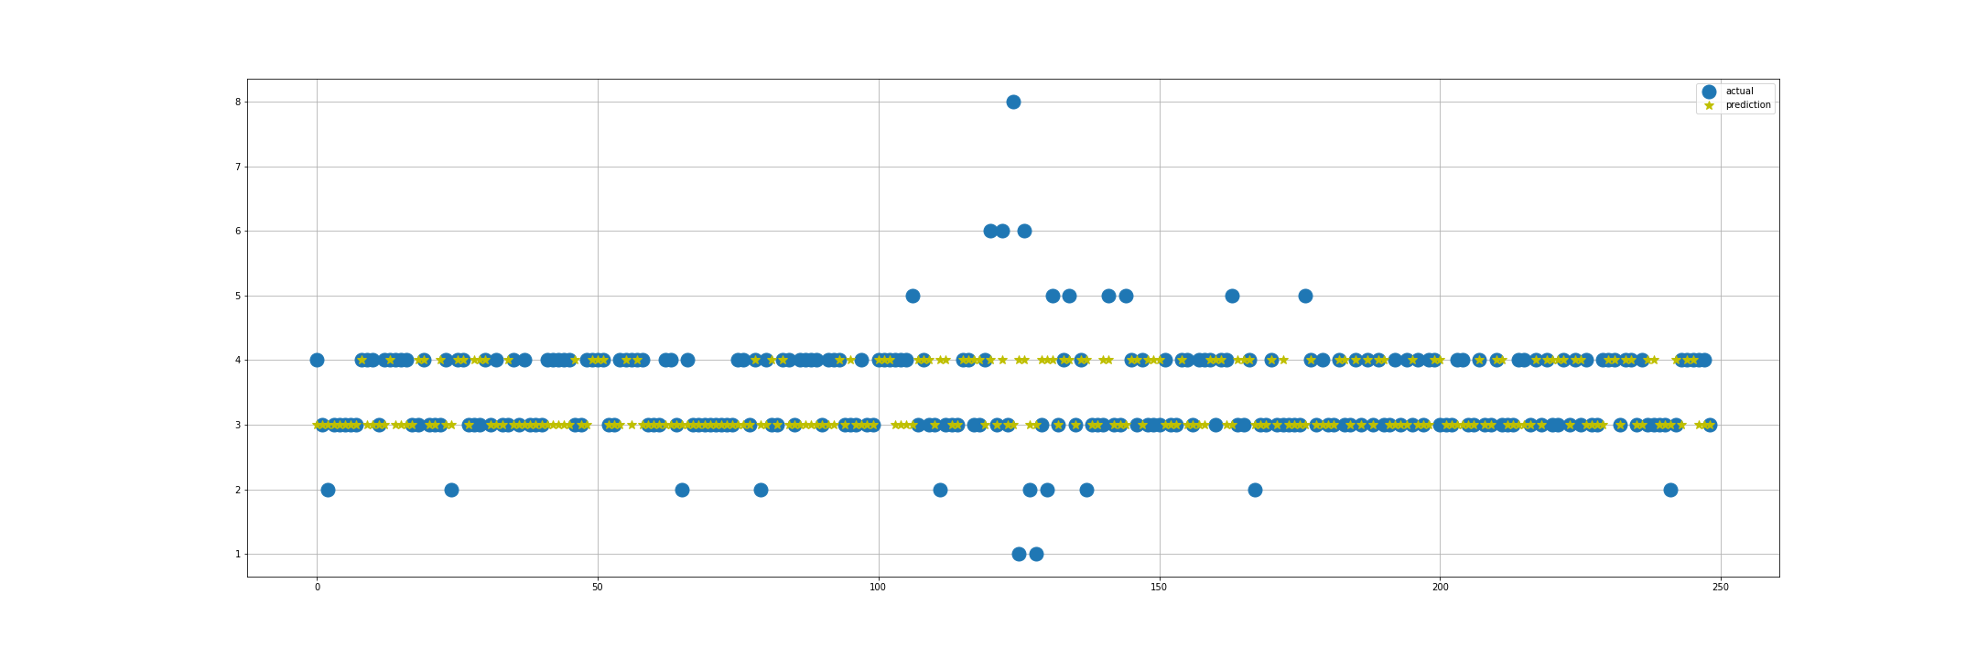
텍스트 Dateset 결과 비교
5개 키워드 검색 뉴스 결과
정확도 74.7%
경제, 국제 분야 뉴스 결과
정확도 53.4%

Slide 36
모델 Parameter
DA-RNN Model
- batch_size = 32
- Epoch = 30
- learning_rate = 0.001
- time_step = 10
- data_rate = 9:1
HAN Model
- nb_class = 9
- learning_rate = 0.0001
- batch_size = 10
- Epoch = 100
- data_rate = 8:1:1
TEXT PRE
- max_len(문장 내 단어 수) : 10
- max_sentence(문장 수) : 35
- embedding_matrix : 512
- 형태소 분석 : mpck

